Slide 1
Мова програмування Java та технології J2EE
Модуль “Мова програмування Java”
Лекція 8. Додаткові методи організації конкурентного доступу.

Slide 2
Тема лекції
Поля з модифікатором volatile
Недоліки та переваги synchronized
Нові високорівневі методи синхронізації потоків

Slide 3
Поля з модифікатором volatile
volatile - модифікатор
  застосовується до полів класів
  застосовується для типів-посилань та для примітивних типів
  забезпечує ексклюзивний доступ потоку до поля (так, ніби за допомогою synchronized)
Результат операції запису значення в volatile змінну одним потоком, стає
видний всім іншим потокам, які використовують цю змінну для читання з
неї значення.
Це означає, що значення змінної буде "завжди читатися". Наприклад, в багатопотокових застосуваннях один потік прочитав значення a = 1, передав управління іншому потоку, який змінив значення на a = 2, потім управління повернулося. Так ось, без volatile значення a у першого потоку буде 1, тому що перший потік "пам'ятає", що a = 1, з volatile - 2, тому що перший потік знову прочитає значення і отримає вже змінене.

Slide 4
модифікатор volatile
volatile – інформує потік, що змінна може змінюватися, і інформує потік про необхідність звертатися до останньої версії, а не до хешованої копії і своєчасно поширювати зміни.
у змінної є майстер копія плюс по копії на кожну гілку, що її використовують. Майстер копія синхронізується з локальною копією гілки при вході/виході в/з блоку synchronized. Іноді, наприклад, порожній блок synchronized (lock) {} має сенс.
у змінних з модифікатором volatile локальних копій немає. Всі нитки працюють з майстер копією

Slide 5
Приклад
При паралельному виконанні методів one, two можливо, що метод two роздрукує значення j > i
  class Test {
  static int i = 0, j = 0;
  static void one() { i++; j++; }
  static void two() { System.out.println("i=" + i + " j=" + j); }
  }
Щоб запобігти друку j > i можна використати synchronized, який забороняє паралельне виконання one, two. В результаті завжди j=i
  class Test {
  static int i = 0, j = 0;
  static synchronized void one() { i++; j++; }
  static synchronized void two() { System.out.println("i=" + i + " j=" + j); }
  }
При застосуванні volitile дозволяється паралельне виконання методів one, two. В результаті завжди j<=i
  class Test {
  static volatile int i = 0, j = 0;
  static void one() { i++; j++; }
  static void two() { System.out.println("i=" + i + " j=" + j); }
  }

Slide 6
Singleton with Double-Checked Locking
http://habrahabr.ru/post/27108/
public class Singleton {
private static volatile Singleton instance;
public static Singleton getInstance() {
if (instance == null) {
synchronized (Singleton.class) {
if (instance == null) {
instance = new Singleton();
}
}
}
return instance;
}
}

Slide 7
Основні типи взаємодії потоків
Які типи взаємодії потоків Ви знаєте?
  Мьютекс (mutually exclusive access, взаємо виключний доступ) – об’єкт синхронізації. Потік виконання захватує мьютекс, а потім звільнює його. Тільки один потік виконання одночасно володіє цим об’єктом.
  Семафор – підтримує пул ресурсів, які можуть захвачуватись потоками виконання, поки цей пул не стане порожнім. Тоді потоки повинні чекати доки в пул не будуть повернуті ресурси.
  Критична секція – варіант мьютекса, оптимізований для одного процесу.
  Події – очікування події приводить до зупинки потоку. Потік відновлює роботу, якщо інший потік сигналізує про подію.
  Умовні змінні – варіант подій.

Slide 8
Які типи взаємодії потоків реалізовано в Java
Мьютекси
  synchronized
Семафори
  Можуть бути реалізовані на основі wait-notify
Події
  wait-notify
Умовні змінні
  wait-notify
Інші реалізації вказаних механізмів взаємодії будуть розглянуті в цій лекції

Slide 9
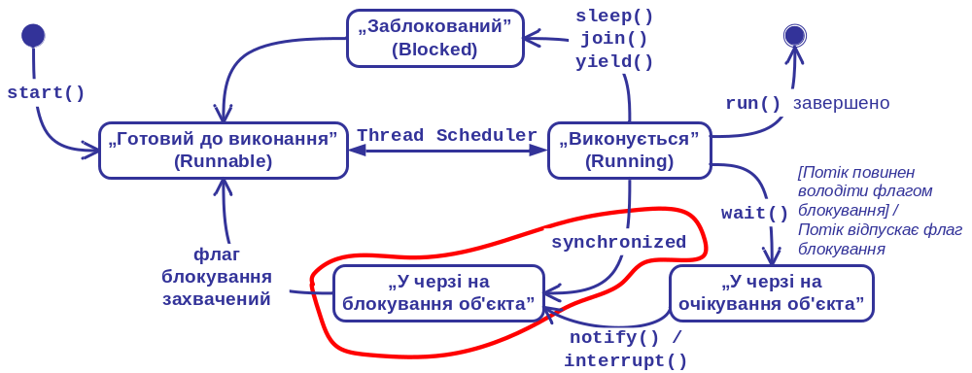
Недоліки synchronized
Недоліки synchronized
  Неможливо перервати виконання потоку, який очікує на захват блокування (знаходиться у стані “в черзі на блокування об’єкта)
  Неможливо запитати, чи блокування вже захвачено
  Неможливо встановити таймаут очікування на захват блокування

Slide 10
Переваги synchronized
JVM виводить інформацію про захват блокування за допомогою synchronized при генеруванні дампів потоків (за допомогою утиліт JConsole, jstack)
  Це цінна інформація для аналізу

Slide 11
Нові високорівневі методи паралельного виконання та взаємодії потоків
Нові методи
  Механізм блокувань, відмінний від synchronized
  Механізм умовних змінних
  Механізм семафорів
  Пул потоків виконання
    не розглядається в лекції
  Розширення Java Collection Framework для паралельного виконання
    не розглядається в лекції
  інші
Нові методи реалізовано як класи, а не на рівні мови Java
Знаходяться у пакеті java.util.concurrent
  java.util.concurrent
  java.util.concurrent.locks
  java.util.concurrent.atomic
З’явилися у JDK 5.0
Ці нові методи стандартизовано
  JSR-166 “Concurrency Utilities” (утиліти паралельного виконання), 2004.

Slide 12
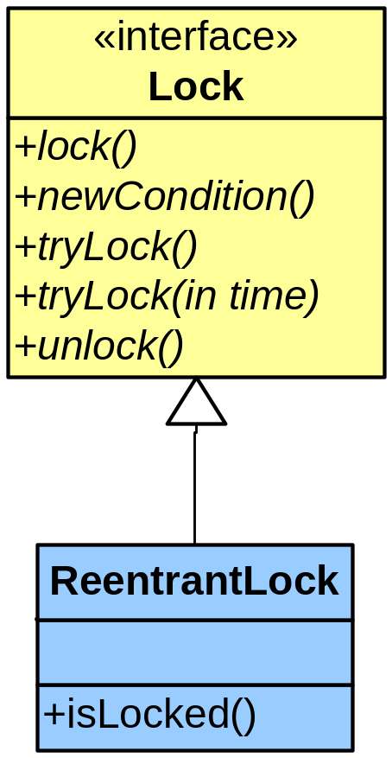
Механізм блокувань Lock.
Механізм мьютексів, відмінний від synchronized
  Передбачає, що одночасно тільки один потік виконання має доступ до спільного ресурсу
Пакет java.util.concurrent.locks
Основні інтерфейси та класи механізму блокувань:
  Інтерфейс Lock
  Клас ReentrantLock
Інтерфейс Lock
  lock – отримати блокування
  tryLock – отримати блокування тільки якщо ресурс вільний
  newCondition – отримати нову умову для взаємодії потоків виконання
  unlock – відпустити блокування
Клас ReentrantLock
  Реалізує блокування з повторним входом (тобто unlock необхідно виконувати стільки само разів, скільки виконано lock)

Slide 13
Приклад ReentrantLock
Lock lock = new ReentrantLock();
lock.lock();
try {
…
}
finally {
lock.unlock();
}

Slide 14
Переваги та недоліки нового механізму блокувань Lock
Додаткові можливості Lock та ReentrantLock у порівнянні із synchronized
  Можливість опитування про блокування
  Можливість заблокувати тільки якщо блокування відсутнє
  Очікування на блокування із таймаутом
  Можливість перервати за допомогою Thread.interrupt виконання потоку, який чекає на блокування
Переваги Lock та ReentrantLock
  Пропускна здатність ReentrantLock вища, ніж у synchronized
Недоліки Lock
  JVM нічого не знає про інтерфейси та класи Lock, через це у дампі потоку не буде видно захвачене блокування
  Необхідно явно знімати блокування (на відміну від synchronized)
  Необхідно акуратно працювати з виключними ситуаціями
Висновок – нові можливості, але погіршення синтаксису

Slide 15
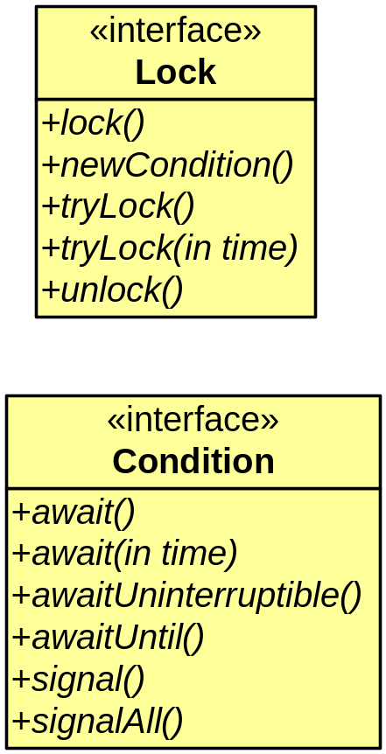
Взаємодія потоків на основі умовних змінних
Механізм взаємодії потоків “умовна змінна”
Пакет java.util.concurrent.locks
Інтерфейс Condition
  Представляє умовну змінну, яка прив’язана до конкретного блокування
  Із блокуванням може бути пов’язано декілька умовних змінних
Основні методи:
  await – чекати доти, поки інший потік не розбудить, або поки виконання потоку не буде перервано за допомогою Thread.interrupt
  signal/signalAll – розбудити потік виконання, що знаходиться в стані очікування

Slide 16
Приклад Condition
class BoundedBuffer {
final Lock lock = new ReentrantLock();
final Condition notFull = lock.newCondition();
final Condition notEmpty = lock.newCondition();
final Object[] items = new Object[100];
int putptr, takeptr, count;
public void put(Object x) throws InterruptedException {
lock.lock();
try {
while (count == items.length)
notFull.await();
items[putptr] = x;
if (++putptr == items.length) putptr = 0;
++count;
notEmpty.signal();
} finally { lock.unlock(); }
}
public Object take() throws InterruptedException {
lock.lock();
try {
while (count == 0)
notEmpty.await();
Object x = items[takeptr];
if (++takeptr == items.length) takeptr = 0;
--count;
notFull.signal();
return x;
} finally { lock.unlock(); }
}
}

Slide 17
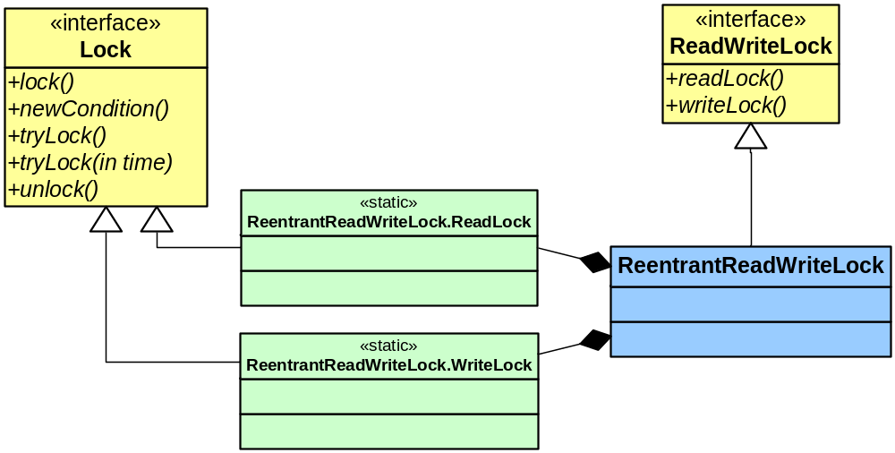
Блокування читання/запису
Зручний механізм для розв’язування задач типу “Читачі/дописувачі”
Пакет java.util.concurrent.locks
Інтерфейс ReadWriteLock
  Забезпечує зв’язану пару блокувань – для читання та запису
  Блокування читання – не ексклюзивне
  Блокування запису ексклюзивне
  Блокування для читання може бути захвачене декількома потоками виконання, при умові якщо не захвачене блокування запису
Клас ReentrantReadWriteLock – реалізує пару блокувань для читання/запису, забезпечує блокування із повторним входом

Slide 18
Приклад ReentrantReadWriteLock
class RWDictionary {
private final Map<String, Data> m = new TreeMap<String, Data>();
private final ReentrantReadWriteLock rwl = new ReentrantReadWriteLock();
private final Lock r = rwl.readLock();
private final Lock w = rwl.writeLock();
public Data get(String key) { // читання - readLock
r.lock();
try { return m.get(key); }
finally { r.unlock(); }
}
public String[] allKeys() { // читання - readLock
r.lock();
try { return m.keySet().toArray(); }
finally { r.unlock(); }
}
public Data put(String key, Data value) { // запис - writeLock
w.lock();
try { return m.put(key, value); }
finally { w.unlock(); }
}
public void clear() { // запис - writeLock
w.lock();
try { m.clear(); }
finally { w.unlock(); }
}
}

Slide 19
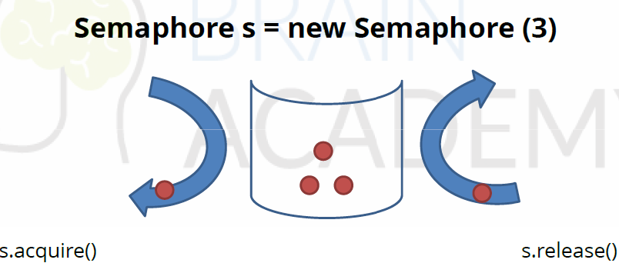
Семафори
Пакет java.util.concurrent
Семафор (клас Semaphore) - це управління доступом до об'єкту на основі заборон/дозволів:
  acquire() - захват ресурсу з пулу. Якщо вільних ресурсів немає, то очікування на появу ресурсу
  release() - звільнення ресурсу
  tryAcquire() – захват ресурсу з пулу з перевіркою чи є доступні ресурси. Якщо вільних ресурсів немає, то повернення
  Найчастіше використовуються для обмеження кількості потоків при роботі з апаратними ресурсами або файлової системою.

Slide 20
Особливості семафора
завжди спочатку встановлюється на максимальне число потоків, одночасне функціонування яких може бути дозволено;
при перевищенні цього значення всі бажаючі виконуватися потоки будуть припинені до звільнення семафора одним з потоків, які працюють по його дозволу;
при кожному новому дозволі лічильник допущених задач на виконання зменшується на одиницю;
при звільненні семафора лічильник збільшується на одиницю.

Slide 21
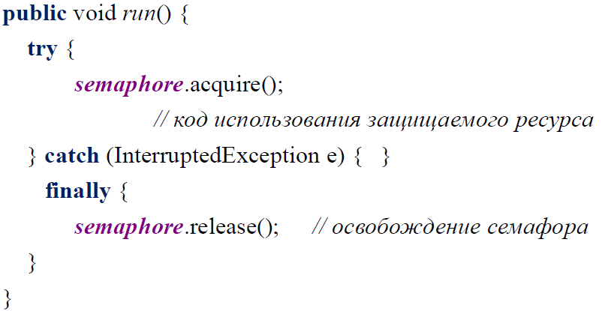
Стандартна взаємодія методів acquire () і release ():
конструктори:
Semaphore (int permits) - створює семафор з зазначеним числом дозволів і несправедливою установкою дозволів.
Semaphore (int permits, boolean fair) - створює семафор з зазначеним числом дозволів і з установкою зазначеної справедливості
(True - надання дозволів в порядку запитів).

Slide 22
Приклад
class Pool {
private static final int MAX_AVAILABLE = 100;
private final Semaphore available = new Semaphore(MAX_AVAILABLE, true);
public Object getItem() throws InterruptedException {
available.acquire();
return getNextAvailableItem();
}
public void putItem(Object x) {
if (markAsUnused(x))
available.release();
}
protected Object[] items = ...
protected boolean[] used = new boolean[MAX_AVAILABLE];
protected synchronized Object getNextAvailableItem() {
for (int i = 0; i < MAX_AVAILABLE; ++i) {
if (!used[i]) {
used[i] = true;
return items[i];
}
}
return null;
}
protected synchronized boolean markAsUnused(Object item) {
for (int i = 0; i < MAX_AVAILABLE; ++i) {
if (item == items[i]) {
if (used[i]) {
used[i] = false;
return true;
} else return false;
}
}
return false;
}
}

Slide 23
Література
James Gosling, Bill Joy, Guy Steele. The Java Language Specification. - Addison Wesley. - 3 edition. - 2005. - 688p. -http://java.sun.com/docs/books/jls/
The Java Tutorial. http://download.oracle.com/javase/tutorial/essential/concurrency/highlevel.html
Java SE 6 Documentation http://download.oracle.com/javase/6/docs/
Теория и практика Java: Более гибкая, масштабируемая блокировка в JDK 5.0. http://www.ibm.com/developerworks/ru/library/j-jtp10264/

